Slide 1
АНАЛИЗ СОСТАВА ПИТЬЕВОЙ ВОДЫ
Автор: Ткаченко Анастасия,
ученица 2 «В» класса
Руководитель: Малофеева Валентина Александровна,
учитель начальных классов
Консультант: Ткаченко Татьяна Борисовна, к.х.н., доцент каф. орг. химии КемГУ

Slide 2
Цель: знакомство с удивительными свойствами воды и изучение состава воды, которую мы используем в наших домах. Эксперимент проводился в лаборатории Кемеровского государственного университета.

Slide 3
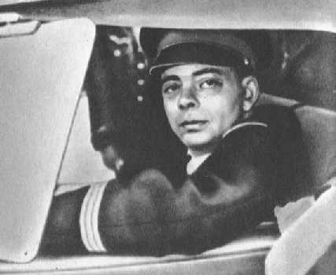
«Вода! У тебя нет ни вкуса, ни цвета, ни запаха, тебя не опишешь, тобой наслаждаешься, не понимая, что ты такое. Ты не просто необходима для жизни, ты и есть жизнь.»
Антуан де Сент-Экзюпери

Slide 4
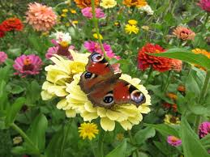
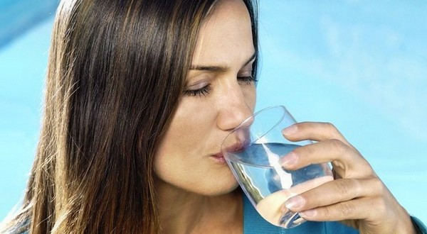
В растениях содержится до 90% воды
тело взрослого человека состоит из воды примерно на 60 - 65%. Кости содержат 22% воды, мозг 75%, в то время как кровь состоит из нее на целых 92%.

Slide 5
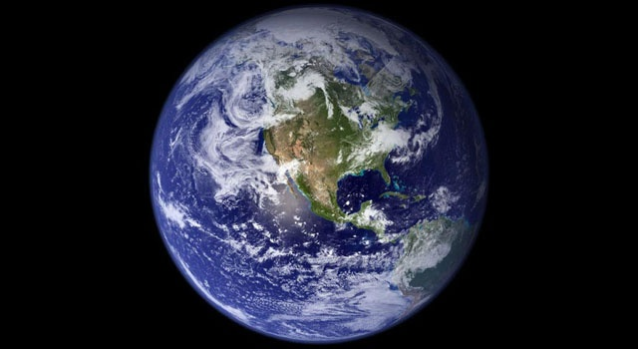
Круговорот воды в природе
Запасы воды на Земле огромны. Большая часть всей воды сосредоточена в Мировом океане, который занимает большую часть поверхности планеты.

Slide 6
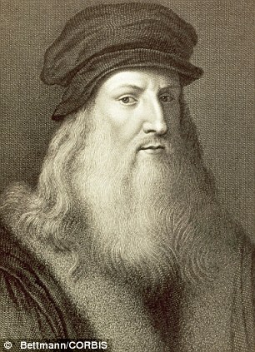
Воде дана волшебная власть стать соком жизни на земле.
Леонардо да винчи

Slide 7
Функции воды в живом организме:
регулирует температуру тела;
увлажняет воздух;
обеспечивает доставку питательных веществ и кислорода ко всем клеткам тела;
защищает важные органы;
помогает превращать пищу в энергию;
помогает питательным веществам усваиваться органами;
выводит вредные вещества из организма.

Slide 8
Экспериментальная часть

Slide 9
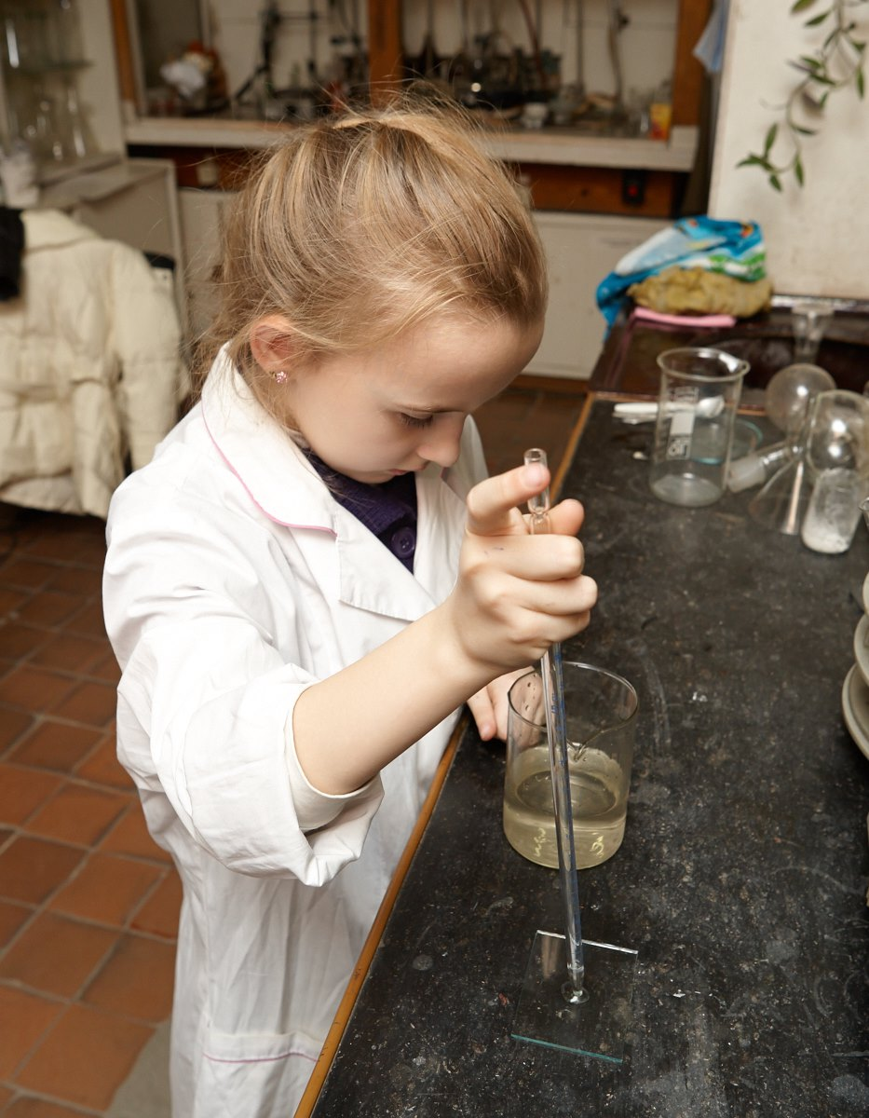
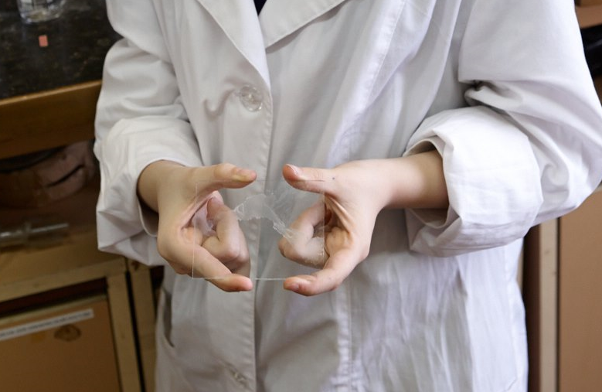
Природная вода
ОПЫТ 1

Slide 10
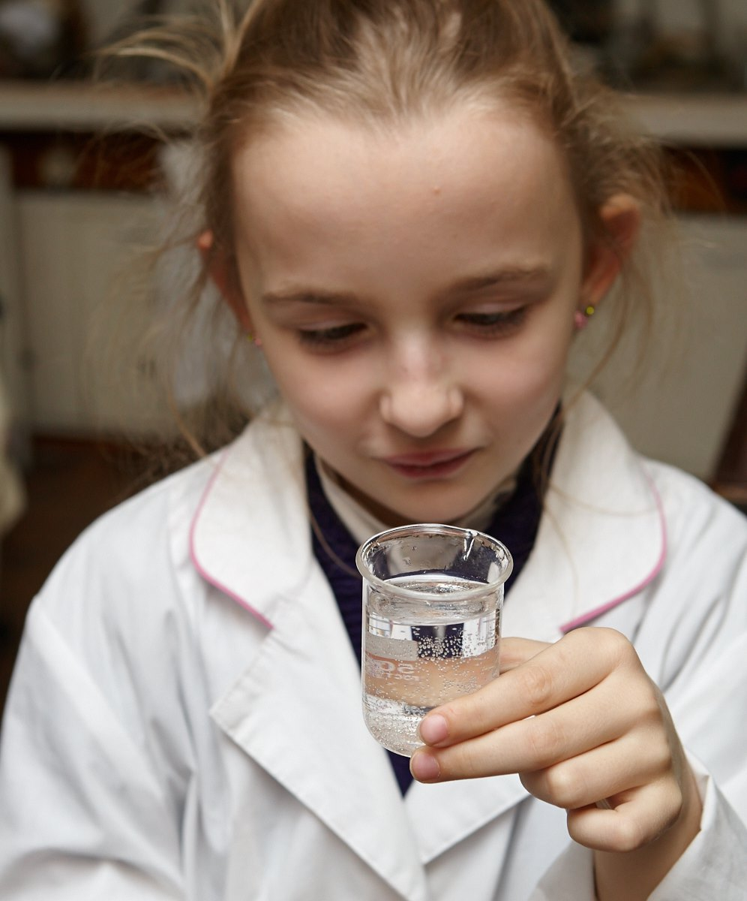
Природная вода
ОПЫТ 2

Slide 11
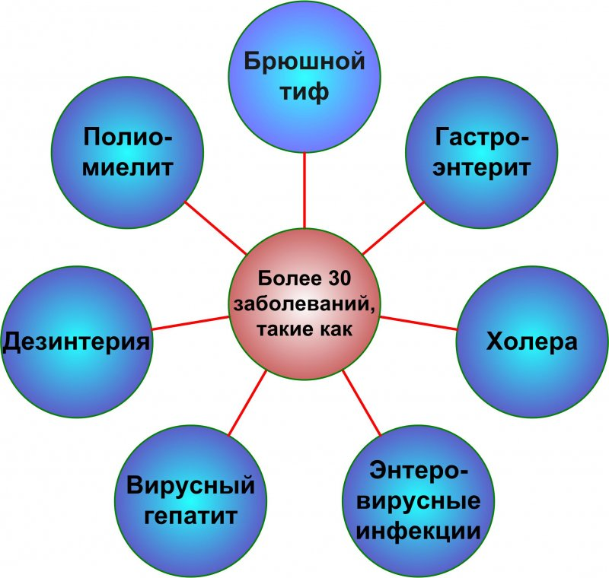

Slide 12
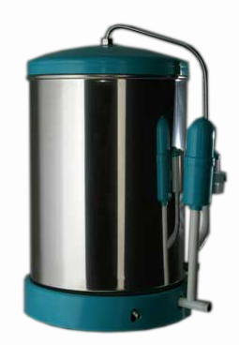
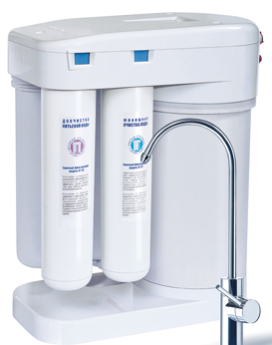
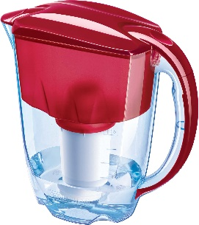
Дистиллятор
Фильтр
«Кувшин»
Фильтр
«Аквафор Морион»

Slide 13
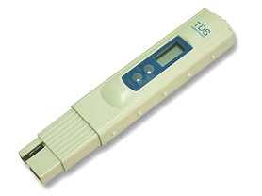
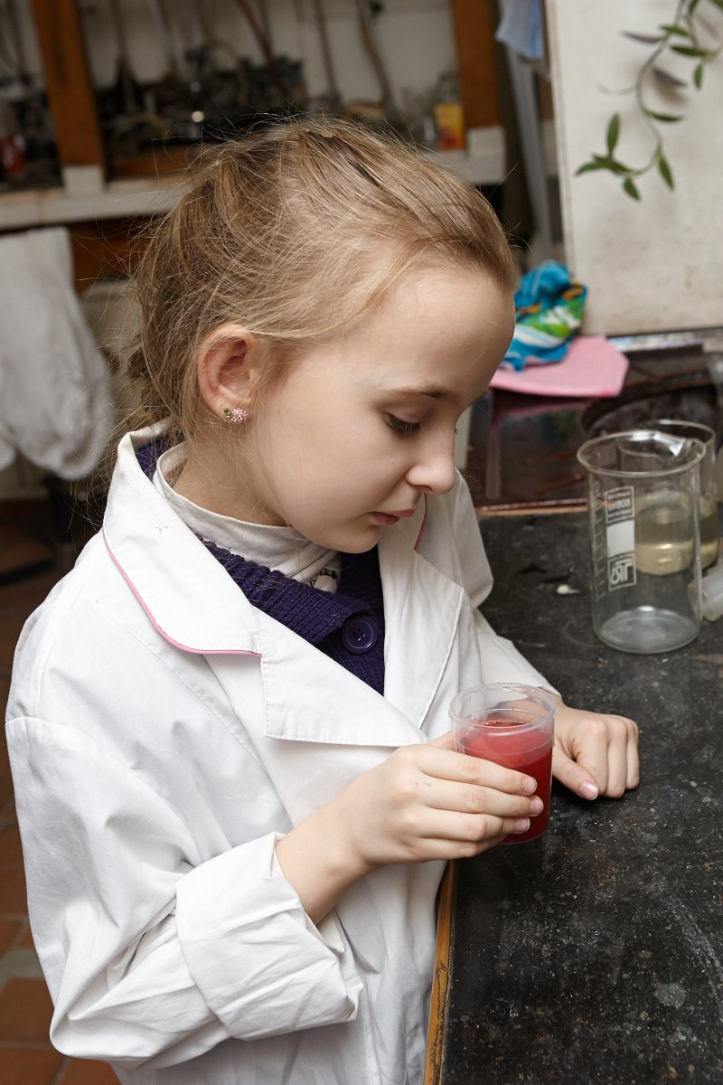
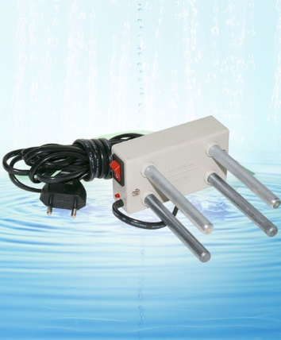
TDS - метр
Электролизер

Slide 14
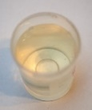
Образец воды | Показания TDS-метра | Результат действия электрического тока
Вода, очищенная ДИСТИЛЛЯТОРОМ в КемГУ | 0-1 | Осадка нет
Вода, очищенная фильтром «АКВАФОР МОРИОН» | 9 | Осадка нет
Вода от растаявшей СОСУЛЬКИ | 28 | Легкое помутнение

Slide 15
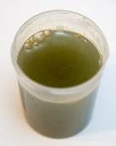
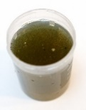
Вода холодная водопроводная (ШКОЛА № 92) | 77 | Немного темно-зеленого осадка
Вода, очищенная фильтром «КУВШИН» в нашем классе | 119 | Темно-зеленый обильный осадок
Вода холодная водопроводная (КемГУ) | 119 | Темно-зеленый обильный осадок

Slide 16
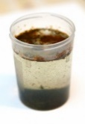
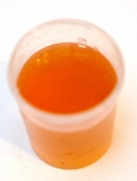
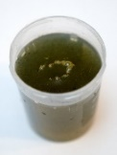
Вода ХОЛОДНАЯ водопроводная (пр. Октябрьский, д.93) | 128 | Буро-зеленый обильный осадок
Вода, очищенная фильтром «Аквафор Морион», в которой несколько часов находился ИОНИЗАТОР из СЕРЕБРА | 131 | Красный осадок
МИНЕРАЛЬНАЯ вода «Ессентуки 2» | 133 | Темно-зеленый осадок (очень много)

Slide 17
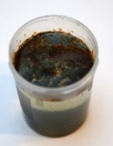
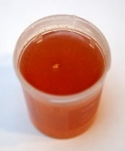
Вода ГОРЯЧАЯ водопроводная (пр. Октябрьский, д.93) | 147 | Буро-зеленый обильный осадок
СВЯТАЯ вода, которая хранится 2 года | 176 | Красный обильный осадок

Slide 18
ВЫВОДЫ
В результате проведенных исследований показано, что в питьевой воде могут быть растворены различные соли и содержание их может значительно отличаться.
Обнаружено, что оптимальную степень очистки питьевой воды удается получить при использовании фильтра «Аквафор Морион».

Slide 19
СПАСИБО ЗА ВНИМАНИЕ!

